Slide 1
클래스 다이어그램 CLASS DIAGRAM
김오이 조 : 이안영, 김재인, 오지원

Slide 2
목차
Introduction
Class Diagram
Use case와 Class 간의 관계
Class 명세

Slide 3
INTRODUCTION
Objective
이 문서는 ‘DOMJudge를 이용한 코딩 테스트 결과의 블록체인기반 증명서 발급 SW’의 시스템 모델 (클래스 다이어그램)에 대한 내용을 기술하고 있다. 시스템 차원의 클래스 다이어그램과 각 클래스에 대한 명세를 포함한다.

Slide 4
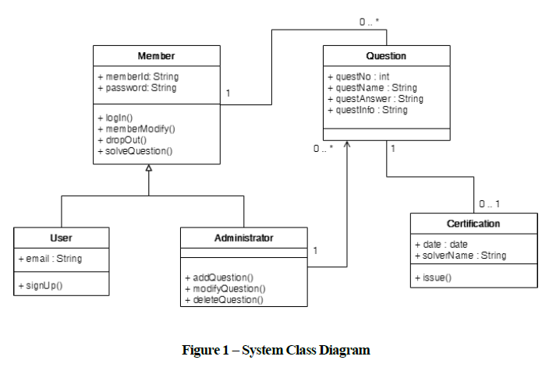
CLASS DIAGRAM

Slide 5
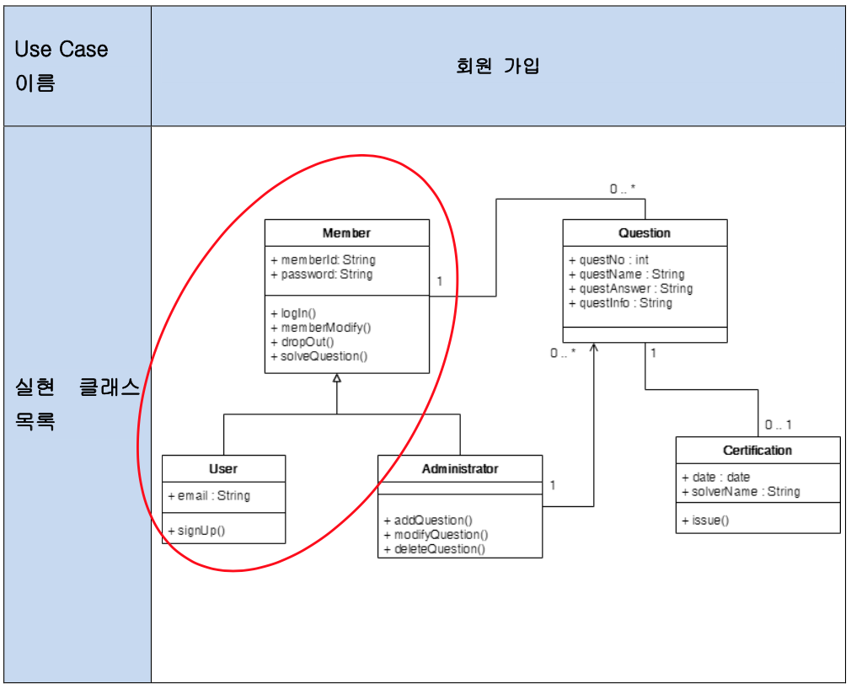
Use Case와 Class 간의 관계

Slide 6
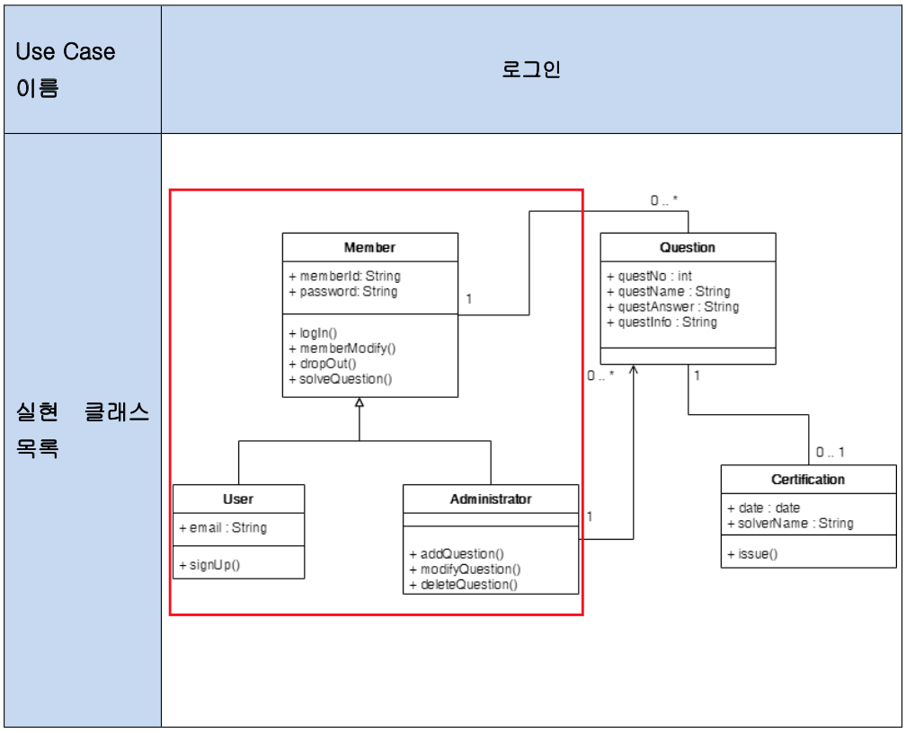
Use Case와 Class 간의 관계

Slide 7

Use Case와 Class 간의 관계

Slide 8

Use Case와 Class 간의 관계

Slide 9
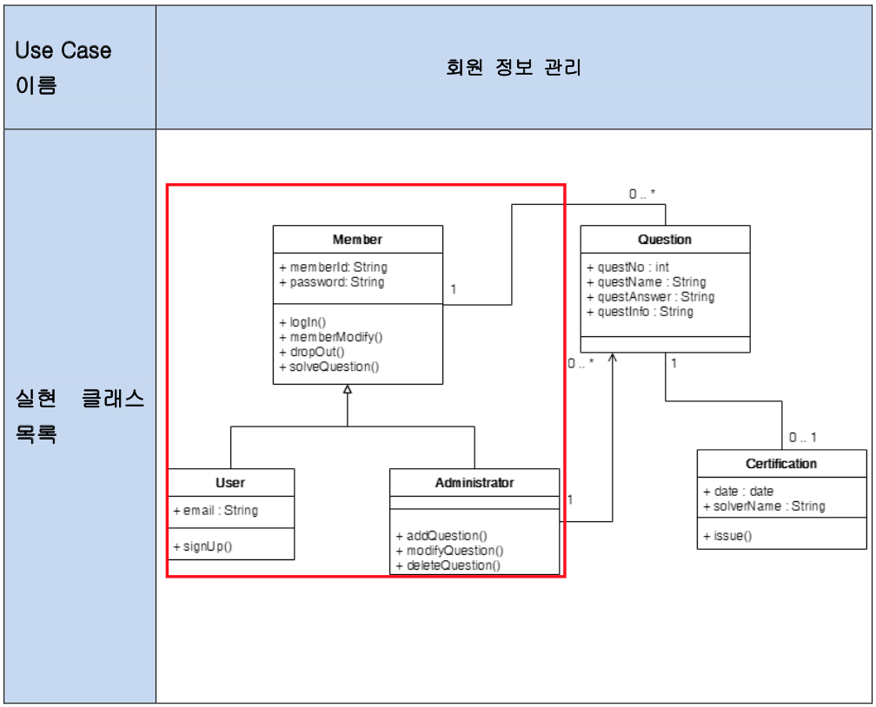
Use Case와 Class 간의 관계

Slide 10
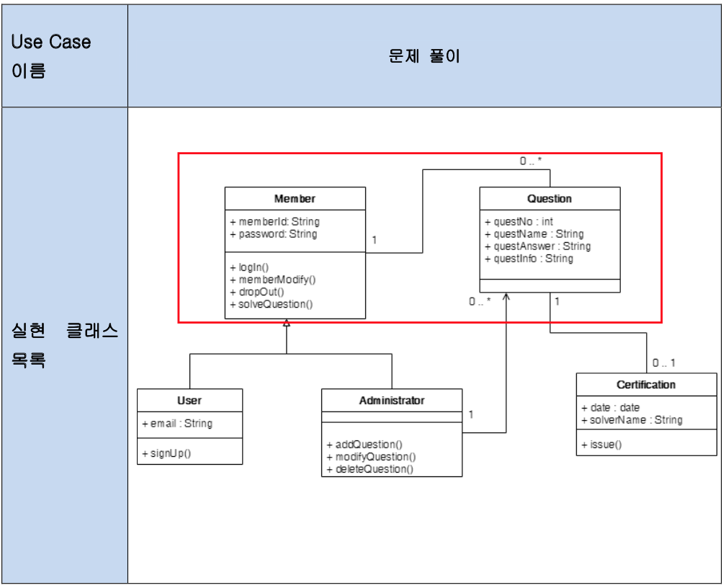
Use Case와 Class 간의 관계

Slide 11
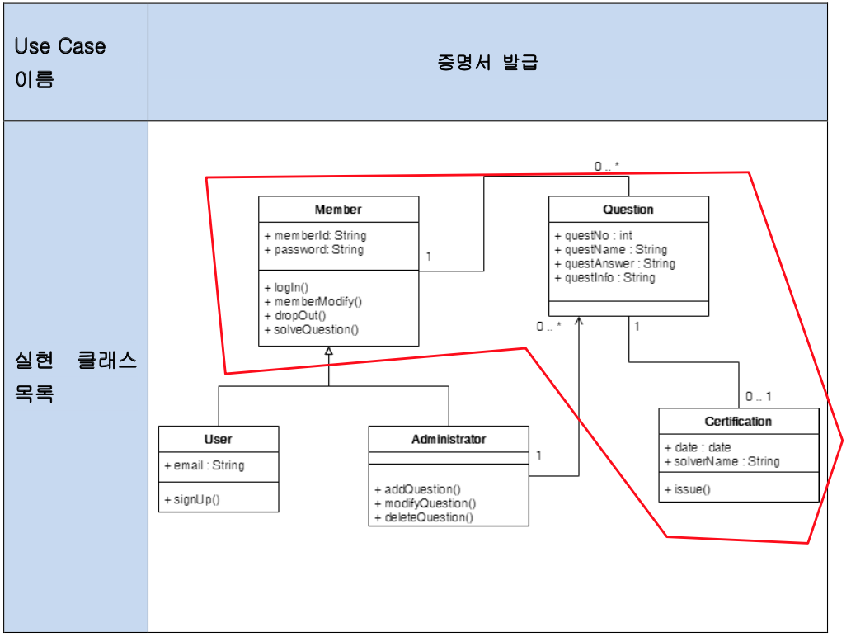
Use Case와 Class 간의 관계

Slide 12
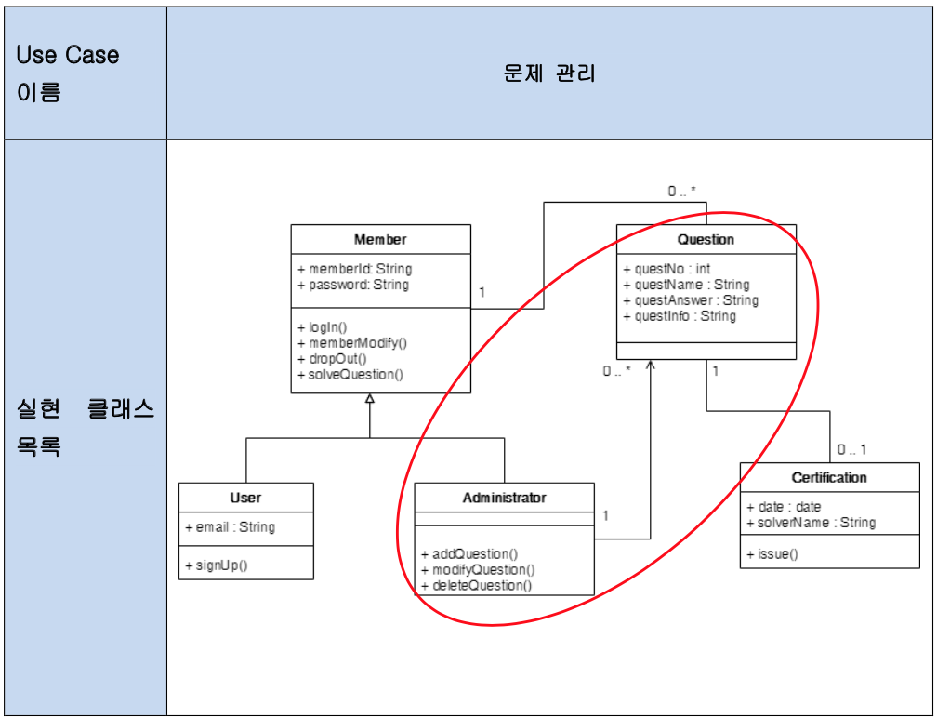
Use Case와 Class 간의 관계

Slide 13
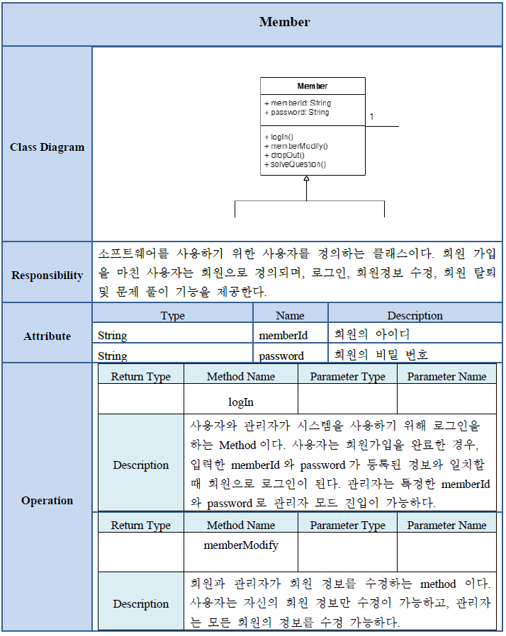
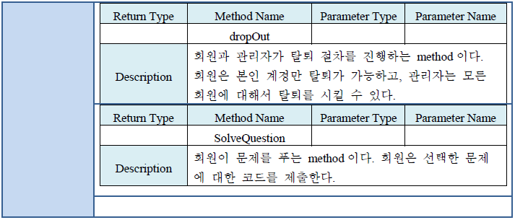
CLASS 명세 : Member

Slide 14
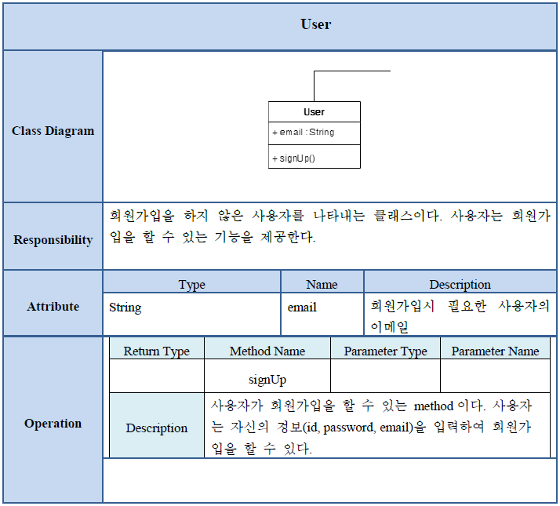
CLASS 명세 : User

Slide 15
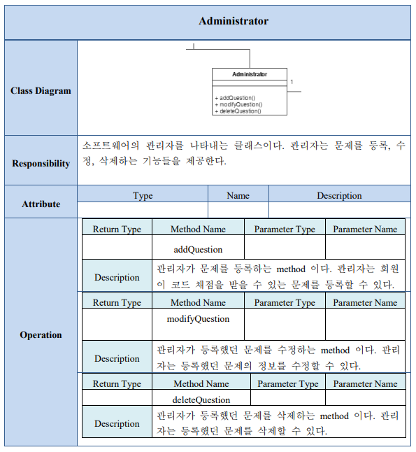
CLASS 명세 : Administrator

Slide 16
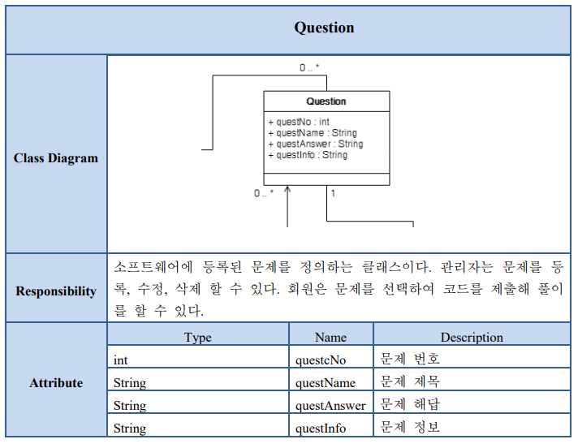
CLASS 명세 : Question

Slide 17
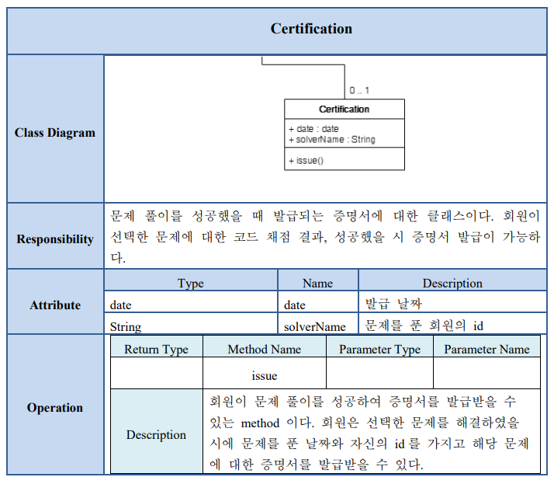
CLASS 명세 : Certification

